Slide 1

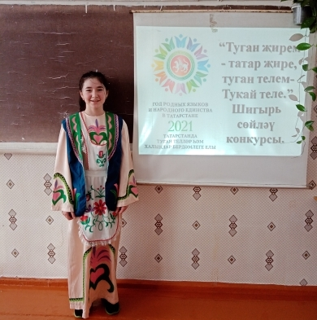
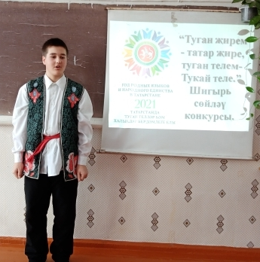
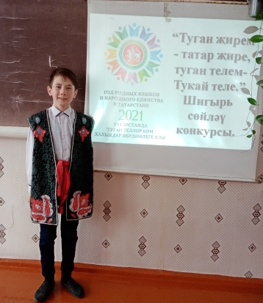
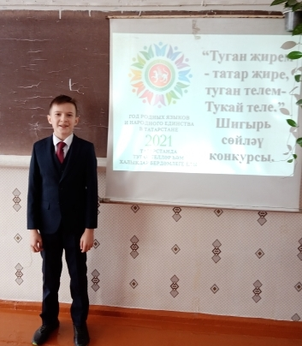
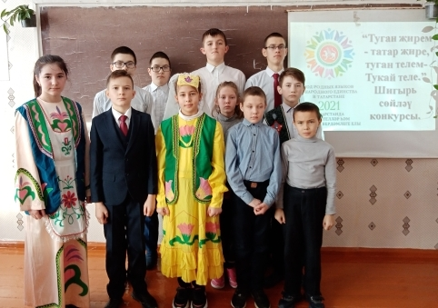
МБОУ “Ново - Альметьевская ООШ”
“Туган җирем - татар җире, туган телем- Тукай теле.”
Шигырь сөйләү конкурсы.
Дети с радостью и гордостью читали стихи Г. Сагыйрова, Ф.Яруллина, М.Джалиля,
Г.Тукая на родном языке. Порадовало зрителей выступление
учащихся в национальных костюмах татарского народа.

Slide 2

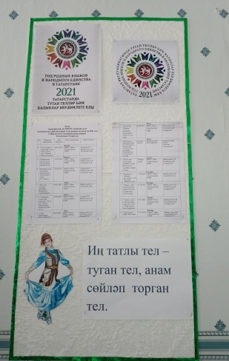
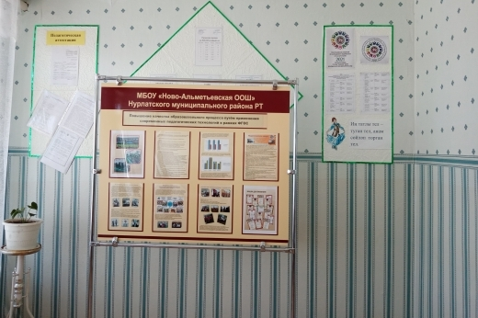
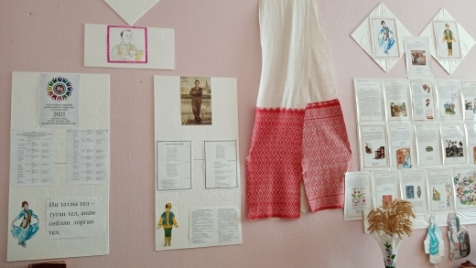
МБОУ “Ново - Альметьевская ООШ”
Старт Году родных языков и народного единства
Оформление информационного стенда
«2021 год – Год родных языков и народного единства»

